Slide 1
프레임 문서만들기
프레임 구조 frameset을 만들려면 먼저 frame문서를 만들어 주어야
17-1-1. <html>
<head><title> 프레임문서1 </title> </head>
<body bgcolor="yellow">
프레임문서1입니다.
</body>
</html>
17-1-2. <html>
<head><title> 프레임문서2 </title> </head>
<body bgcolor="green">
프레임문서2입니다.
</body>
</html>
17-1-3. <html>
<head><title> 프레임문서3 </title> </head>
<body bgcolor="gray">
프레임문서3입니다.
</body>
</html>
17-1-2. <html> 나중 이렇게 코딩
<head><title> 프레임문서2 </title> </head>
<body bgcolor="green"> 프레임문서2입니다.프레임문서2입니다.프레임문서2입니다.프레임문서2입니다.프레임문서2입니다.프레임문서2입니다.프레임문서2입니다.프레임문서2입니다.프레임문서2입니다.프레임문서2입니다.프레임문서2입니다.프레임문서2입니다.프레임문서2입니다.프레임문서2입니다.프레임문서2입니다.프레임문서2입니다.프레임문서2입니다.프레임문서2입니다.프레임문서2입니다.프레임문서2입니다.임문서2입니다.프레임문서2입니다.프레임문서2입니다.프레임문서2입니프레임문서2입니다.프레임문서2입니다.프레임문서2입니다.프레임문서2입니다. 프레임문서2입니다.프레임문서2입니다.프레임문서2입니다.프레임문서2입니다.
</body>
</html>

Slide 2
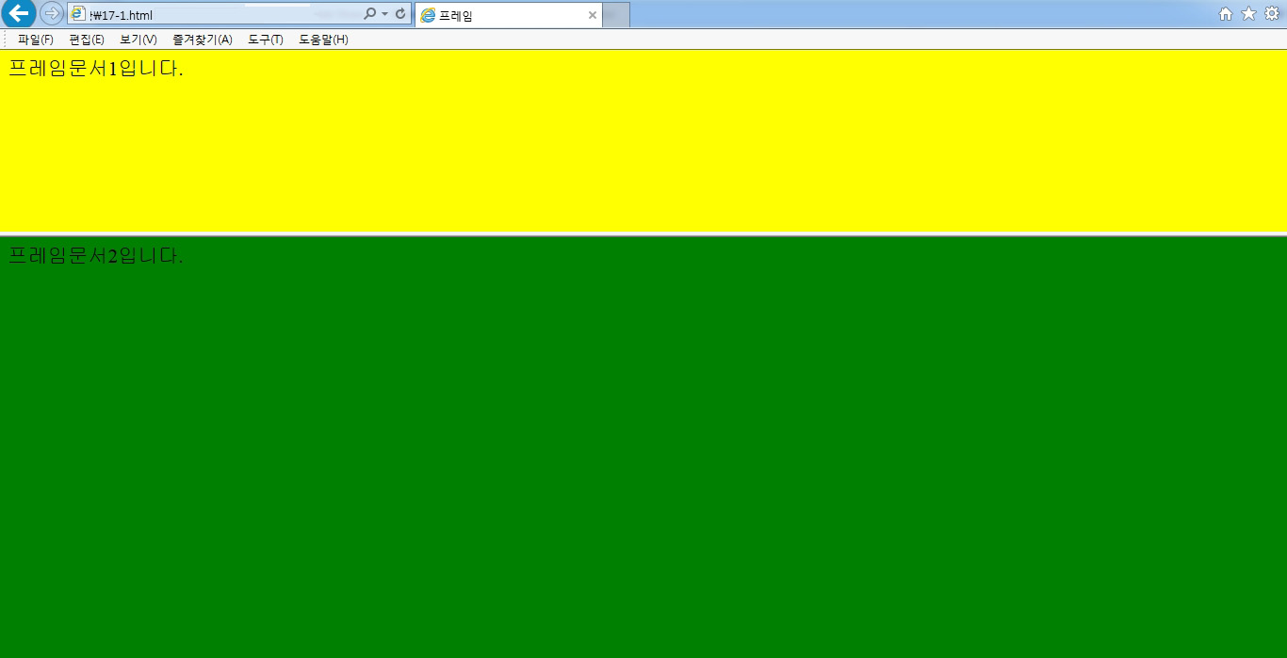
프레임 크기조절
17-1. <html>
<head><title> 프레임 </title> </head>
<frameset rows="30%,*">
<frame src=“frame1.html”>
<frame src=“frame2.html”>
</frameset >
</html>
Body태그 없애고 frameset태그사용

Slide 3
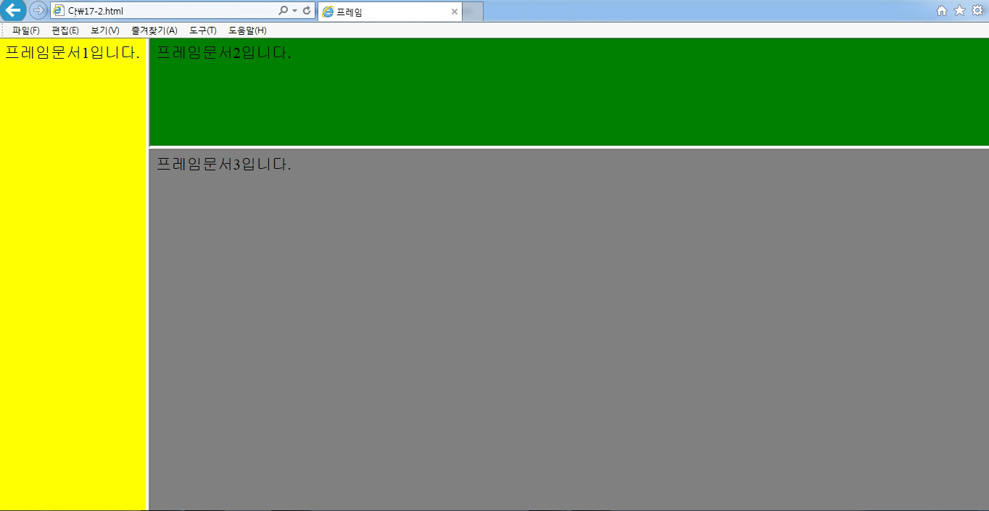
프레임 크기조절
17-2. <html>
<head><title> 프레임 </title> </head>
<frameset cols=“20%,*">
<frame src=“frame1.html” name=“sub1” noresize>
<frameset rows=“150,*">
<frame src=“frame2.html” name=“sub2” noresize>
<frame src=“frame3.html” name=“sub3” >
</frameset >
</html>

Slide 4
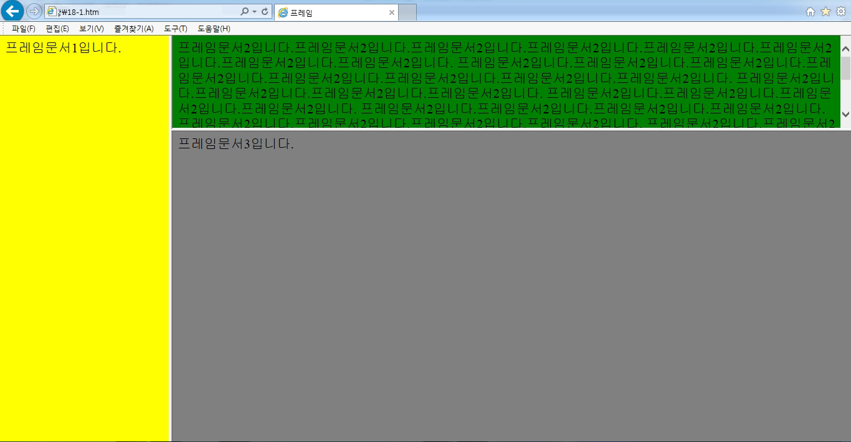
스크롤바 표시
Scroll바 설치는 보통 default값이 Auto, 프레임 내용이 많으면 scroll 바 표시, 적으면 표시안함
18-1. <html>
<head><title> 프레임 </title> </head>
<frameset cols=“20%,*">
<frame src=“frame1.html” name=“sub1” noresize>
<frameset rows=“150,*">
<frame src=“frame2.html” name=“sub2” noresize>
<frame src=“frame3.html” name=“sub3” >
</frameset >
</html>
Frame문서를 글자 많은 frame.html로
바꿈.스크롤바 생김

Slide 5
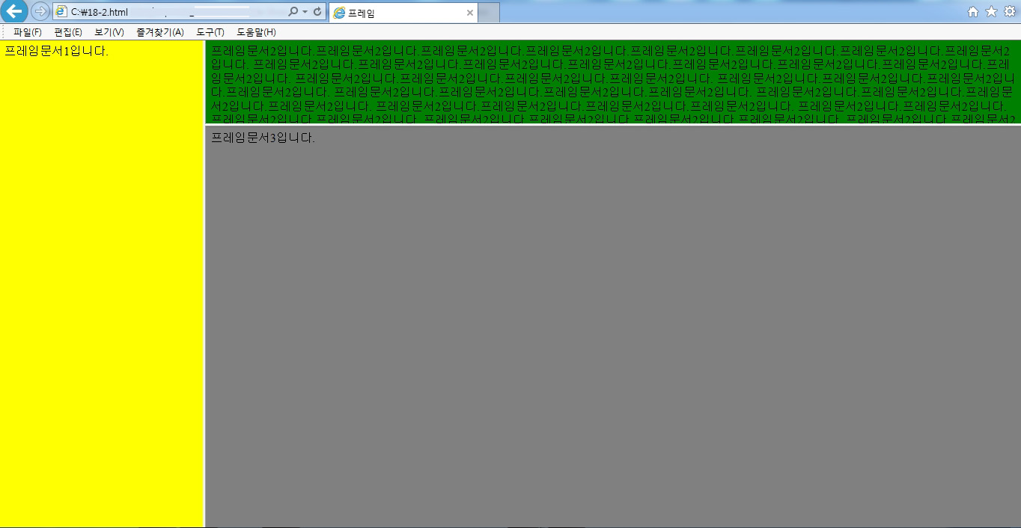
스크롤바 표시
Scroll바 설치는 보통 default값이 Auto, 프레임 내용이 많으면 scroll 바 표시, 적으면 표시안함.
그러나 내용이 많은 문서에 스크롤바 표시 원치 않으면 scrolling=”no”>
18-2. <html>
<head><title> 프레임 </title> </head>
<frameset cols=“20%,*">
<frame src=“frame1.html” name=“sub1” noresize>
<frameset rows=“150,*">
<frame src=“frame2html” name=“sub2” noresize scrolling=”no”>
<frame src=“frame3.html” name=“sub3” >
</frameset >
</html>
Frame문서를 글자 많은 frame.html로
바꿈.스크롤바 사라짐

Slide 6
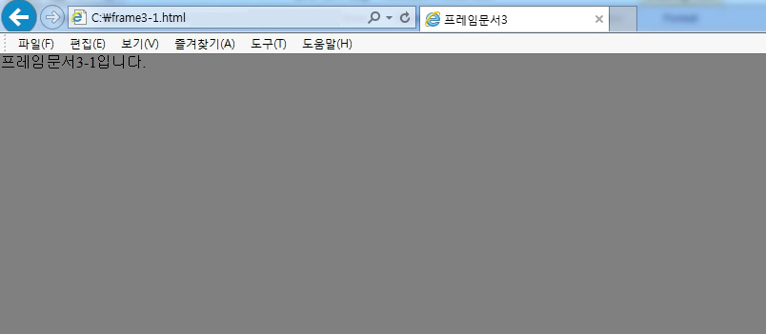
프레임 안 글자 여백태그 leftmargin=“0” topmargin=“0”
18-3. <html>
<html>
<head><title> 프레임문서3 </title> </head>
<body bgcolor="gray" leftmargin="0" topmargin="0">
프레임문서3입니다.
</body>
</html>

Slide 7
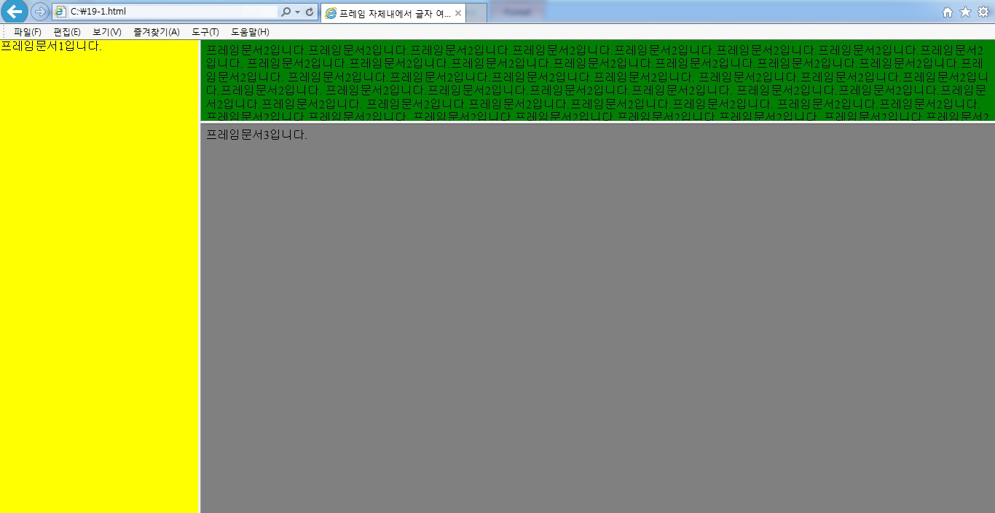
프레임 자체내에서 글자 여백태그 marginwidth=“0” marginheight=“0”
19-1. <html>
<head><title> 프레임 자체내에서 글자 여백 설정 </title> </head>
<frameset cols=“20%,*">
<frame src=“fr1.html” name=“sub1” noresize marginwidth=“0” marginheight=“0”>
<frameset rows=“150,*">
<frame src=“fr2.html” name=“sub2” noresize>
<frame src=“fr3.html” name=“sub3” >
</frameset >
</html>

Slide 8
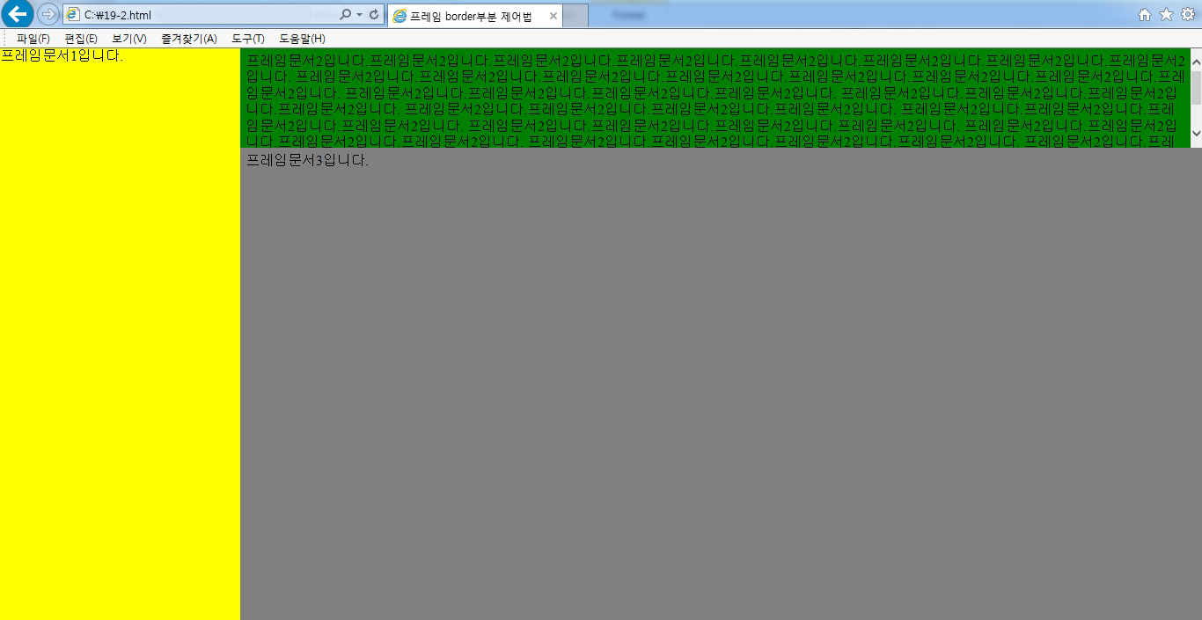
프레임 border부분 제어법
19-2. <html>
<head><title> 프레임 border부분 제어법</title> </head>
<frameset cols=“20%,*” border=“0”>
<frame src=“fr1.html” name=“sub1” noresize marginwidth=“0” marginheight=“0”>
<frameset rows=“150,*">
<frame src=“fr2.html” name=“sub2” noresize>
<frame src=“fr3.html” name=“sub3” >
</frameset >
</html>

Slide 9
프레임셋에 대하여
프레임 문서안에 서로 하이퍼 링크 시키는 방법… 아래 프레임셋을 만들어보자
<a href=“불러올 문서.html” target=“_blank 혹은 _ self 혹은 _parent” 혹은 _top 혹은 frame name>
_blank : 새로운 웹 브라우저를 하나 더 열어 링크된 내용을 보여줌.
_parent : 현재 문서를 불렀던 이전 화면으로 돌아가 링크된 내용을 보여줌. _self : 현재 프레임에 링크된 내용을 보여줌. _top : 프레임을 모두 없애고 웹 브라우저의 화면 전체에 링크된 내용을 보여줌.

Slide 10
프레임셋에 대하여
이런 프레임셋을 만들려면 7개의 html문서가 먼저 필요하다
1. Frame1 html문서
2. Frame2 html문서
3. Frame3 역할을 담당할 문서 JESUS html문서
4. 글자 NOAH클릭시 나타날 html문서
5. 글자 JONAH클릭시 나타날 html문서
6. 글자 MOSES클릭시 나타날 html문서
7. 전체 프레임셋 html문서
Frame1 html문서
전체 프레임셋 html문서
Frame2 html문서
Frame3 역할을 담당할 문서 JESUS html문서
글자 NOAH클릭시 나타날 html문서
글자 JONAH클릭시 나타날 html문서
글자 MOSES클릭시 나타날 html문서

Slide 11
프레임셋에 대하여
Frame1 html문서.
<html>
<head><title> 프레임문서1 </title> </head>
<body bgcolor="yellow">
프레임문서1입니다
</body>
</html>
Frame2 html문서.
<html>
<head><title> 프레임문서2 </title> </head>
<body bgcolor="green">
<center>
프레임문서2입니다<p>
<a href="A.html" target="frame3"> JESUS <p>
<a href="B.html" target="frame3"> NOAH <p>
<a href="C.html" target="frame3"> JONAH<p>
<a href="D.html" target="frame3"> MOSES<p>
</center>
</body>
</html>
Frame3 역할을 담당할 문서 JESUS html문서: A.html
<html>
<head><title> 프레임문서3 </title> </head>
<body bgcolor="gray">
<center> <h2> JESUS </h2><p></center>
<center><img src="Jesus.jpg" width="40%"></center>
</body>
</html>
글자 NOAH클릭시 나타날 html문서: B.html
<html>
<head><title> 프레임문서3 </title> </head>
<body bgcolor="gray">
<center> <h2> NOAH </h2><p></center>
<center><img src="Noah.jpg" width="40%"></center>
</body>
</html>

Slide 12
프레임셋에 대하여
글자 JONAH클릭시 나타날 html문서: C.html
<html>
<head><title> 프레임문서3 </title> </head>
<body bgcolor="gray">
<center> <h2> JONAH </h2><p></center>
<center><img src="Jonah.jpg" width="40%"></center>
</body>
</html>
글자 클릭시 Frame3에 나타나는 이미지 jpg 파일은 같은 폴더안에 저장해야
전체 프레임셋 html문서
<html>
<head><title> 프레임셋에 대하여</title> </head>
<frameset rows="20%,*” framrborder="1" framespacing="0">
<frame name="frame1" src="frame1.html" noresize>
<frameset cols="150,*">
<frame name="frame2" src="frame2.html" scrolling="no">
<frame name="frame3" src="A.html" noresize>
</frameset>
</frameset>
</html>
글자 MOSES클릭시 나타날 html문서: D.html
<html>
<head><title> 프레임문서3 </title> </head>
<body bgcolor="gray">
<center> <h2> MOSES </h2><p></center>
<center><img src="Moses.jpg" width="40%"></center>
</body>
</html>

Slide 13
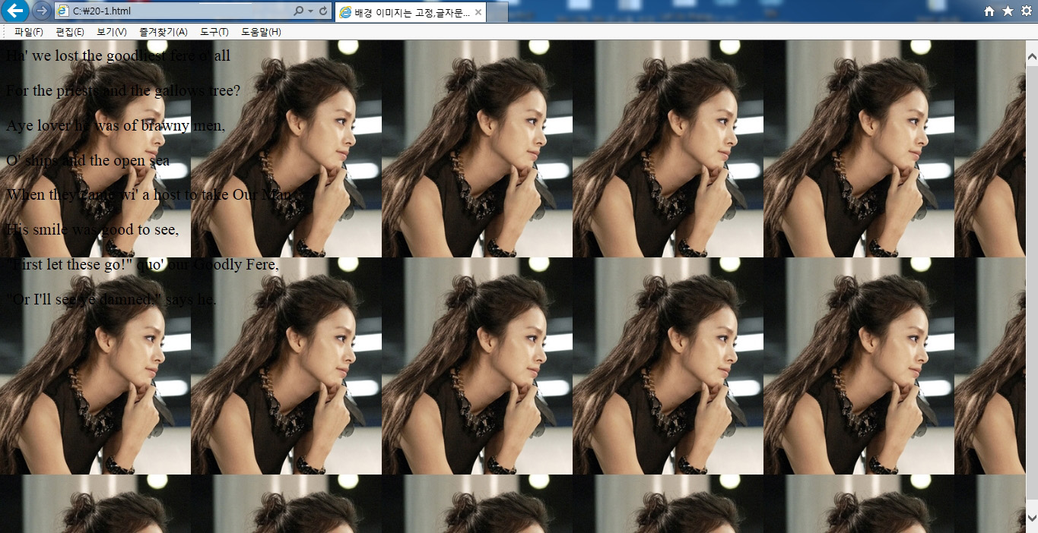
배경 이미지는 고정,글자문서는 이동
20-1.
<html>
<head><title> 배경 이미지는 고정,글자문서는 이동 </title> </head>
<body background="kimtaehee.jpg" bgproperties="fixed">
Ha' we lost the goodliest fere o' all <p>
For the priests and the gallows tree?<p>
Aye lover he was of brawny men,<p>
O' ships and the open sea<p>
When they came wi' a host to take Our Man <p>
His smile was good to see, <p>
"First let these go!" quo' our Goodly Fere, <p>
"Or I'll see ye damned," says he. <p>
</body>
</html>
스크롤바를 움직여도 배경은 고정되어 있고
왼쪽 글자만 이동됨

Slide 14
메타태그 meta tag 활용
메타태그 란?
- 하이퍼텍스트(Hyper text) 생성 언어 HTML 문서의 맨 위쪽에 위치하는 태그(tag),
HEAD 태그 사이 또는 뒤에 있어도 되지만 반드시 BODY 태그 앞쪽에 위치해야 한다.
브라우저와 검색 엔진을 사용할 수 있도록 웹 문서의 정보를 포함함.
메타태그형태
"속성 = 값", 그리고 "/content = 내용물"
<META name="Subject" content="홈페이지주제 입력"> < META name="Title" content="홈페이지이름 입력"> < META name="Description" content="설명문 입력 예 아름다운 우리강산을 소개합니다"> 문서내용을 소개
< META name="Keywords" content="키워드 입력 예 코미디의 역사를 소개하는 글 "> 웹브라우저에서 키워드를 검색할 때
< META name="Author" content="만든사람 이름"> 문서 제작자 표시 < META name="Publisher" content="만든단체나회사 이름"> < META name="Other Agent" content="웹책임자 이름"> 문서 분류될 목록 표시 < META name="Classification" content="카테고리위치(분류)"> < META name="Generator" content="생성프로그램(에디터)"> < META name="Reply-To(Email)" content="메일주소 입력"> < META name="Filename" content="파일이름 입력"> < META name="Author-Date(Date)" content="제작일"> < META name="Location" content="위치"> < META name="Distribution" content="배포자"> < META name="Copyright" content="저작권"> < META name="Robots" content="ALL">
웹 문서 주소가 바뀐 경우
<meta http-equiv="refresh" content="5;url=http://www.abc.com/" />

Slide 15
홈페이지에 배경음악 삽입
20-2. <html>
<head><title> 홈페이지에 배경음악 삽입</title>
<bgsound src=“Glorious Things.mp3”></head>
<body>
<center> Ha' we lost the goodliest fere o' all <p>
For the priests and the gallows tree?<p>
Aye lover he was of brawny men,<p>
O' ships and the open sea<p>
When they came wi' a host to take Our Man <p>
His smile was good to see, <p>
"First let these go!" quo' our Goodly Fere, <p>
"Or I'll see ye damned," says he. <p> </center>
</body>
</html>
배경음악이 흐르고 있음.같은 폴더안에 음악파일 저장.확장자 mid wav mp3 aif au

Slide 16
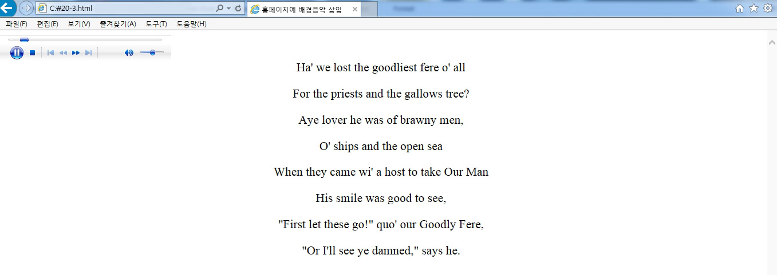
홈페이지에 배경음악 삽입
20-3. <html>
<head><title> 홈페이지에 배경음악 삽입</title> </head>
<body> <embed src=“Glorious Things.mp3” width=“300” height=“200” loop=“true” hidden=“false”>
<center> Ha' we lost the goodliest fere o' all <p>
For the priests and the gallows tree?<p>
Aye lover he was of brawny men,<p>
O' ships and the open sea<p>
When they came wi' a host to take Our Man <p>
His smile was good to see, <p>
"First let these go!" quo' our Goodly Fere, <p>
"Or I'll see ye damned," says he. <p> </center>
</body>
</html>
배경음악이 흐르고 있음.재생기 모양이 나타남

Slide 17
흘러가는 글자삽입 marquee태그사용
20-4. <html>
<head><title> 흘러가는 글자삽입 </title> </head>
<body>
<marquee bgcolor=“blue”>
<font color=“white” size=“5”>
<b>배경색 지정</b> </font>
</marquee>
</body>
</html>
배경음악이 흐르고 글자 배경색 지정은 흘러가고 있음

Slide 18
흘러가는 이미지삽입 marquee태그사용
20-5. <html>
<head><title> 흘러가는 이미지삽입 </title> </head>
<body>
<marquee bgcolor=“blue”>
<font color=“white” size=“5”>
<b>배경색 지정</b> </font>
</marquee>
<marquee scrollamount=“10”>
<img src="kimtaehee.jpg“> </marquee><br>
</body>
</html>
Scrollamount는 흘러가는 속도를 나타냄.숫자가 크면 빨리흘러감
글자와 이미지가 흘러가고 있음

Slide 19
흘러가는 속도
20-6. <html>
<head><title> 흘러가는 이미지삽입 </title> </head>
<body>
<marquee bgcolor=“blue”>
<font color=“white” size=“5”>
<b>배경색 지정</b> </font>
</marquee>
<marquee scrollamount=“10”>
<img src="kimtaehee.jpg“> </marquee><br>
<marquee scrollamount=“50”>
< font color=“yellow” size=“5”>
<b>텍스트속도지정</b> </font>
</marquee><br><br>
</body>
</html>
scrollamount=“50”인 노란 글자가 가장 빨리 흘러감

Slide 20
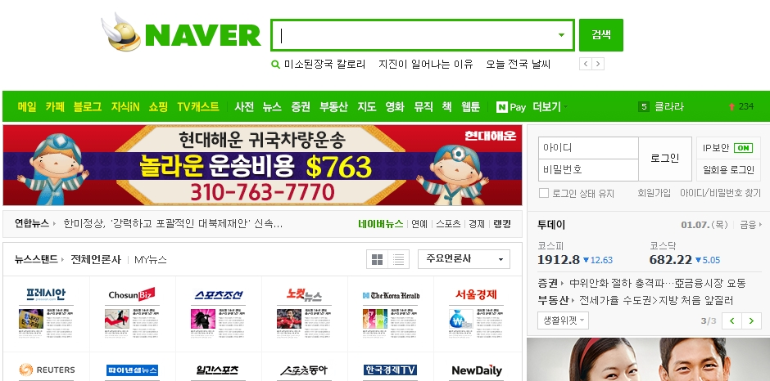
홈페이지가 자동으로 넘어가게
20-7. <html>
<head><title> 홈페이지가 자동으로 넘어가게</title>
<meta http-equiv="refresh" content="5;url=http://www.naver.com”></head>
<body>
<marquee bgcolor=“blue”>
<font color=“white” size=“5”>
<b>배경색 지정</b> </font>
</marquee>
<marquee scrollamount=“10”>
<img src="kimtaehee.jpg“> </marquee><br>
<marquee scrollamount=“50”>
< font color=“yellow” size=“5”>
<b>텍스트속도지정</b> </font>
</marquee><br><br>
</body>
</html>
5초 후에 자동으로 naver 화면으로 넘어감
scrollamount=“50”인 노란 글자가 가장 빨리 흘러감

